Slide 1
DIAGRAMA DE SELECCIÓN DE PROCESO
Determinar Complejidad
1
2
3
4
Determinar Tiempo mínimo de sesiones
Rangos de 15 minutos a 1 hora *
Estimar tiempo de iteraciones
Rangos de 24 a 72 horas *
Documentación mínima Requerida
Mínimo un tanto de cada punto. **
Consultoría | Desarrollo
Historias de usuario Solución Pantallas Rutas de acceso Documento para firma | Casos de Uso Mapeo de datos Mapeo Campos
Consultoría | Desarrollo
Historias de usuario Solución Pantallas Rutas de acceso Documento para firma Guiones de pruebas | Diagramas de flujo Casos de Uso Mapeo Campos Guiones de pruebas
Consultoría | Desarrollo
Historias de usuario CRC modificado Solución Pantallas Procesos relacionados Rutas de acceso Documento para firma Guiones de pruebas | Diagramas de flujo Casos de Uso Diagramas de procesos Mapeo de datos Mapeo Campos Guiones de pruebas
Consultoría | Desarrollo
FitGap Historias de usuario CRC modificado Solución Pantallas Procesos relacionados Rutas de acceso Documento para firma Guiones de pruebas | Diagramas de flujo Casos de Uso Diagramas de procesos Mapeo de datos Mapeo Campos Guiones de pruebas
* Rangos sugeridos, estos pueden variar según las necesidades
** Entrega mínima obligatoria.

Slide 2
METODOLOGIA AGIL ADECUACION BPC - FASES DEL CICLO DE VIDA DEL PROYECTO -
Aceptación de proyecto
Ejecución de proyecto
Asignación Consultor
Asignación Desarrollo
Asignación fecha inicio y termino
Cliente Expone un problema
Consultor Propone solución
Consultor Valida con Desarrollo
Desarrollo valida viabilidad
Desarrollo Hace los cambios en ambiente de acuerdo a docs
Consultor Realiza pruebas y da feedback a desarrollo
Cliente Realiza pruebas y da feedback a Consultor
Desarrollo Libera en Prod
Cliente Realiza pruebas y da feedback a Consultor
Análisis
Validación/Diseño
Desarrollo/Pruebas
Desarrollo/Pruebas
Implementación
Documentos
FitGap
Historias de usuario
CRC modificado
Solución
Pantallas
Procesos relacionados
Rutas de acceso
Documento para firma
Guiones de pruebas
Diagramas de flujo
Casos de Uso
Diagramas de procesos
Mapeo de datos
Mapeo Campos
Guiones de pruebas
Entrega
Sesiones
Ajustes
Revisión
Sesiones 30 min*
FeedBack max 24 hrs
Cliente
Consultor
Desarrollo

Slide 3
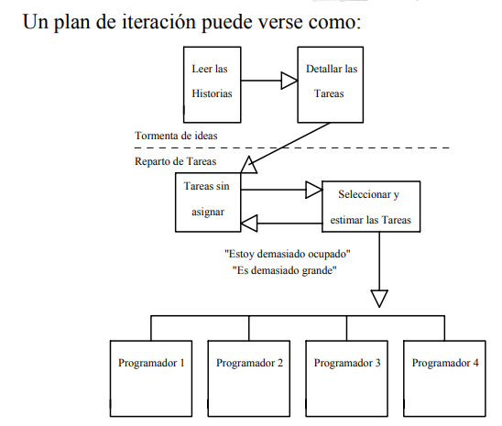
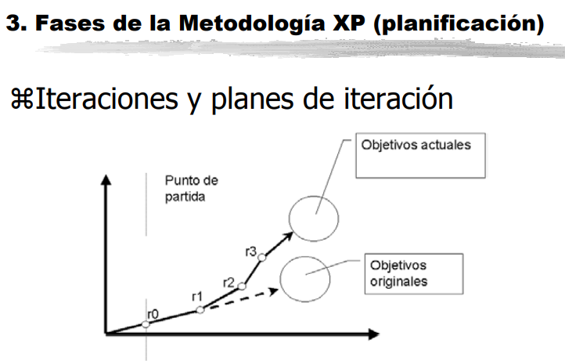

Slide 4
